Slide 1
Impact of Quality by Design on Topical Product Excipient Suppliers
Magdalena Chojnowska

Slide 2
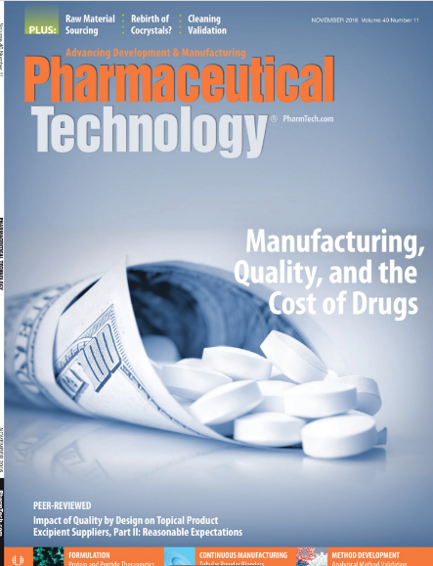
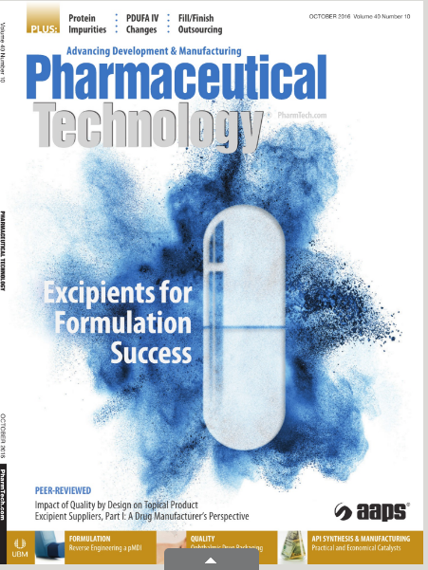
Prezentacja przygotowana na podstawie artykułów: „Impact of Quality by Design on Topical Product Excipient Suppliers”

Slide 3
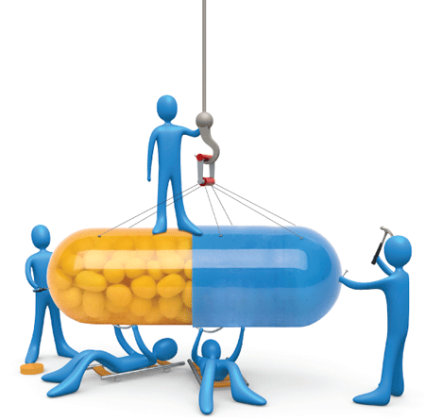
Quality by design
Naukowe i oparte na ocenie ryzyka podejście do rozwoju produktu, które rozwija się na początku koncepcji, dopuszcza zmienność podczas wytwarzania leku,
Ocenia substancje aktywne, pomocnicze oraz sam proces produkcji powiązując z prawdopodobieństwem wystąpienia krytycznych parametrów wpływających na jakość produktu farmaceutycznego
CQA- critical quality attributes
CPP-critical process parameters
Jakość nie może być oceniana przez badanie produktu, a powinna być „wbudowana w produkt” lub zagwarantowana przez projekt procesu

Slide 4
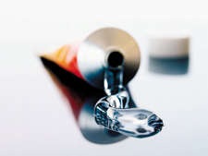
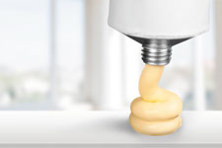
QbD w preparatach półstałych
Wytworzenie leku zgodnie z trendem QbD:
czasochłonne,
wymaga umiejętności zastosowania wiedzy,
dużego nakładu pracy,
wymaga innego podejścia do procesu produkcji,
Zastosowanie przed 2013r. QbD dla postaci półstałej było skomplikowane ze względu na brak literatury, prowadzonych badań. Na razie opublikowano klika publikacji na ten temat.
Wprowadzenie QbD nie tylko dla nowych produktów ale też dla tych które są na rynku od wielu lat.

Slide 5
ANALIZA RYZYKA i jakość produktu
Quality target product profile (QTPP)
Prospektywna ocena jakościowa produktu leczniczego zapewniająca jakość i bezpieczeństwo gotowego leku
Charakteryzuje parametry zapewniające jakość i gwarantuje ją
Uwzględnienie klinicznego zastosowania, drogi podania, dawki, parametrów farmakokinetycznych takich jak rozpuszczalność

Slide 6
critical quality attributes (CQA)
Cechy postaci leku o krytycznym znaczeniu dla jakości,
Fizyczne, chemiczne lub mikrobiologiczne właściwości substancji leczniczej, substancji pomocniczych, półproduktów oraz finalnej postaci leku,
Możliwe jest powiązanie parametrów krytycznych dotyczących surowców i substancji pomocniczych z parametrami krytycznymi dotyczącymi jakości gotowego produktu,
Osiągnięcie odpowiednich wartości CQA, a następnie ich utrzymanie jest nadrzędnym celem projektowania procesu,
Częściej dla substancji pomocniczych mówi się o CMA- Critical Material Attribute
CMA
CPP
Notes:
KRYTYCZNE CECHY WPŁYWAJĄCE NA JAKOŚĆ
Ścisle powiązane z wyznaczeniem przestrzeni projektowych

Slide 7
Najlepszy sposób oceny procesu wytwarzania
ocenia sposób mieszania, szybkość mieszania, jakość zawieszania cząstek w żelu
Wyniki dla 6-10 żeli
Badanie uwalniana za pomocą komór Franza można traktować jako ocenę jakości formulacji
Badanie uwalniania przy użyciu komór Franza

Slide 8
CMA1 rozmiar API
CMA2 właściwości reologiczne żelu
Zwiększenie szybkości mieszania może wpływać na zmianę wielkości API
Przy większych obrotach mieszadła może dojść do zmniejszenia lepkości żelu
Uwalnianie w komorze Franza dla 10 żeli może być różne ze względu na różnice wielkości API oraz właściwości reologiczne

Slide 9
Typowe CqA dla preparatów półstałych
Rozdział faz,
Reologia,
Wytrącenie cząstek lub zmiany w rozpuszczalności,
Zanieczyszczenia mikrobiologiczne,
Zmiana pH,
Zmiana jakości API i/lub substancji pomocniczych,
Pozostałości rozpuszczalników i metali ciężkich.

Slide 10
Rozdział faz | Niebezpieczne w przypadku pojemników wielodawkowych w których nie widać produktu, możliwość poboru zbyt dużej lub zbyt małej dawki Niebezpieczne gdy lek rozpuszcza się w fazie rozproszonej której jest mało w stosunku do całości np. hydrofobowy lek rozpuszczony w fazie olejowej która stanowi 15% całości
Właściwości reologiczne | Proces wytwarzania może mieć ogromne znaczenie na właściwości reologiczne i zmianę mikrostruktury preparatów półstałych, Wielkość i charakter cząstek API Zmiana lepkości i opadanie cząstek na dno opakowania
Wtrącenie | Ważne w przypadku substancji rozpuszczonych w podłożu które muszą być rozpuszczone przez cały okres trwałości ponieważ przy wytrąceniu zmieniłaby się biodostępność Rzadko kiedy preparaty o stężeniu zbliżającym się do nasycenia są wypuszczane na rynek albo gdy rozpuszczalność drastycznie zmienna od temperatury
Zmiana wielkości cząstek | Cząstki muszą mieć stały rozmiar przez okres przydatności w leku Niezbędny opis segregacji lub agregacji cząstek Dla cząstek poniżej 10 mikrometrów zmiana wielkości oznacza zmianę dostępności
Zanieczyszczenia mikrobiologiczne | Ważne aby API i substancje pomocnicze nie miały zmiennych poziomów zanieczyszczeń
Zmiana pH | Stałe przez okres przechowywania Ważne dla substancji rozpadających się aby odpowiednio zbuforować np. chlorek benzoilu rozpada się do kwasu benzoesowego Jeżeli substancja ma rozpuszczalność różną w pH to zmiana podczas przechowywania będzie wpływała na biodostępność Powinno wybierać się substancje pomocnicze które są stałe w pH i dobierać tak do API alby nie przenosiła ładunków
Zmiana jakości API i/lub substancji pomocniczych | Ważne aby substancje pomocnicze nie były zanieczyszczone nawet na niskim poziomie, może dość do reakcji z API i jej rozkładu

Slide 11
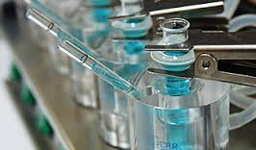
równoważność
Klasy podobieństwa produktów:
Q1- produkty mają taki sam skład jakościowy,
Q2-taki sam skład jakościowy oraz ilościowy,
Q3-taki sam skład jakościowy, ilościowy i mikrostruktura produktów; porównanie właściwości fizykochemicznych produktów:
Rozsmarowywalność,
Wielkość cząstek,
Lepkość,
pH,
Stężenie leku w jeden z faz.
Porównywalność określona na podstawie testów in vitro.

Slide 12
Problem z substancjami pomocniczymi które na rynku istnieją pod tą samą nazwą jednak różnią się właściwościami.
Różnica w czystości surowców np. kwas stearynowy używany w przemyśle spożywczym ma czystość ok. 50%, a ten używany jako substancja smarująca przy tabletkowaniu 98%.
Określenie czystości substancji pomocniczych pochodzących od różnych dostawców leży w kwestii osób odpowiedzialnych na produkcję.
Monografie w farmakopei są na tyle nieaktualne i niedokładne, że trzeba wykazać za pomocą własnych badań że substancje pomocnicze stosowane przez producenta generyku są takie same jak producenta leku oryginalnego.
Dla generyków trzeba wykazać Q3.

Slide 13
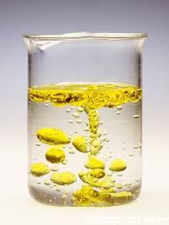
Dobór substancji odpowiedzialnych za strukturę
Najobszerniejsze testy przechodzą substancje pomocnicze odpowiadające za utrzymanie właściwej struktury, zapobiegające rozdziałowi faz,
Dla emulsji emulgatory dla żeli substancje strukturotwórcze,
Uzasadnione jest proszenie o próbki substancji pomocniczych do badań rozwojowych,
Carbopol 934, r-r 0.5 %; lepkość od 30 500 do 39 400 mPas,
Jest to polimer wrażliwy na ścinanie, niezbędne ustalenie odpowiedniej szybkości mieszania, właściwości reologiczne gotowego produktu będą zależne od procesu mieszania.

Slide 14
Rozpuszczalność API
Obowiązkiem osoby odpowiedzialnej za rozwój jest wykazanie że stężenie API nie jest na granicy rozpuszczalności,
Udowodnienie że podczas przechowywania nie dojdzie do utraty lotnych rozpuszczalników oraz że substancje pomocnicze nie są zanieczyszczone małymi ilościami jonów które mogą reagować z API w sposób rozpoczynający precypitację API,
Obowiązkiem osoby dostarczającej substancje pomocnicze jest oznaczenie zanieczyszczeń śladowych, pozostałości rozpuszczalników oraz katalizatorów

Slide 15
Rozpuszczalność substancji pomocniczych
Przez wiele lat na opakowaniu substancji pomocnicznych było brak konkretnych danych co do rozpuszczalności np. „mieszać do rozpuszczenia”,
Wieloletnie doświadczenie firm produkujących leki pozwalało na zastosowanie pewnych zabiegów pomagających przy rozpuszczaniu tak aby skrócić czas potrzebny do rozpuszczenia,
Teraz można dowiedzieć się wielu informacji w karcie charakterystyki np. temperatura pozwalająca rozpuścić dany polimer,
Dostawca substancji pomocniczej powinien być zaznajomiony z QbD i umieszczać takie informacje jak CMA oraz CPP.

Slide 16
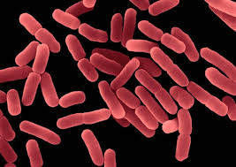
Zanieczyszczenia mikrobiologiczne
Przypadek skażenia mikrobiologicznego produktu gdy w substancji pomocniczej były zarodniki Bacillus
Dostawca powinien określić zawartość zanieczyszczeń mikrobiologicznych i scharakteryzować te mikroorganizmy,
Producent musi znać potencjalne źródła zanieczyszczenia swojego końcowego produktu.

Slide 17
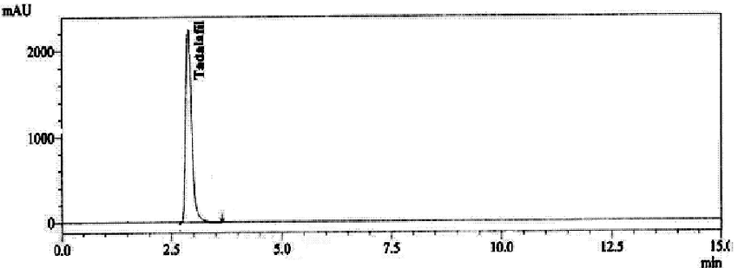
Czystość substancji
Reaktywne zamieszczenia powinny byś scharakteryzowane w certyfikacie,
Dostawcy powinni operować czułym sprzętem i oznaczać zanieczyszczenia na bardzo niskich poziomach,
Podanie np. zanieczyszczenie poniżej 50 ppm jest niewystarczające, nie wiemy jakie są odchylenia, czy np. Dla jednej próbki jest 0,3 ppm a dla drugiej 30 ppm.

Slide 18
podsumowanie
Dostawca substancji musi bardzo dobrze scharakteryzować Q1,
Powinien prowadzić badania w skali laboratoryjnej dla swojego produktu,
Określić krytyczne właściwości i zanieczyszczenia dla swojej substancji pomocniczej oraz zgłaszać je firmom korzystającym z substancji,
Dostawcy substancji pomocniczych muszą zrozumieć zasady QdD tak aby współtworzyć końcowy produkt z godnie z tymi zasadami.

Slide 19
Dziękuję za uwagę

